Slide 1
Audit Carrefour
Magasin: Carrefour Market Midoun
Le 12 décembre 2018
Dr Hatem KARAA

Slide 2
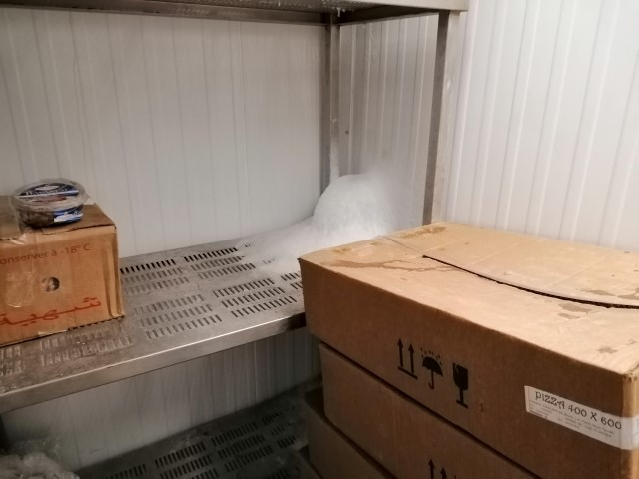
Chambre froide « denrées surgelées »: Accumulation de givre en chambre froide négative.

Slide 3
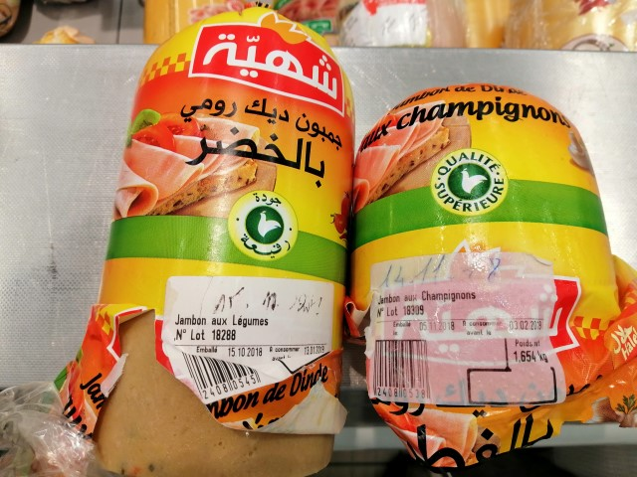
Fromage-charcuterie: Boyaux de jambons entamés depuis plus 15 jours (durée de vie des jambons après la date d’entame ne dois pas excéder 15 jours

Slide 4
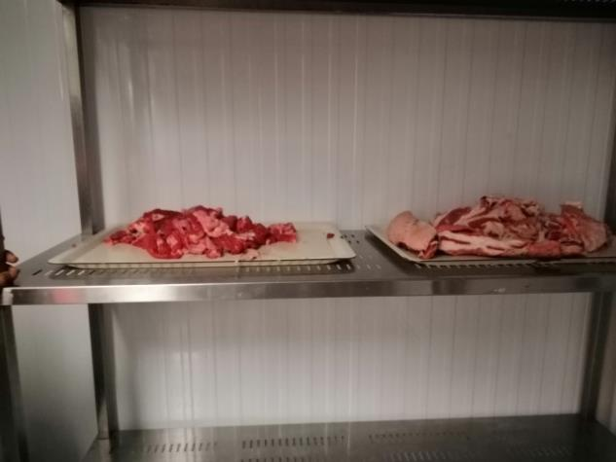
Boucherie: Assurer la protection des viandes destinées au hachage et à la production du merguez

Slide 5
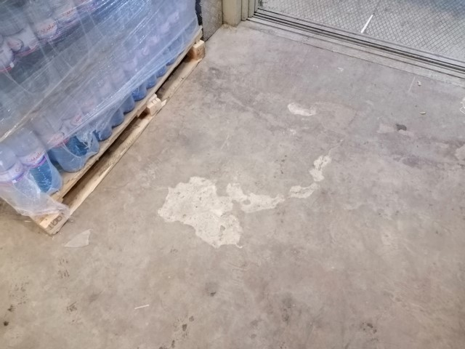
Réparer le revêtement du sol décollé au niveau de l’aire de réception.

Slide 6
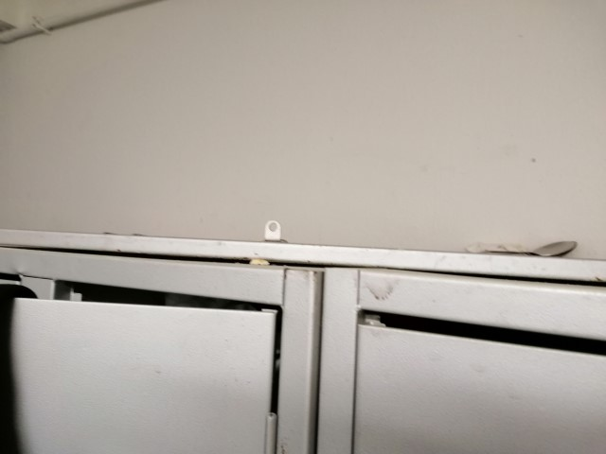
Vestiaires hommes: Renforcer les opérations de nettoyage au dessus des casiers.

Slide 7
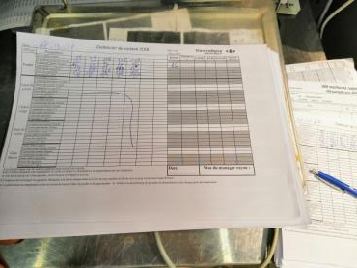
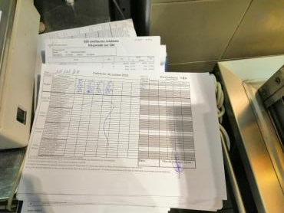
Traiteur: cadenciers de cuisson partiellement remplis (exemple: journées du 08 et 11 décembre 2018).

